Slide 1
2022
Virtual Memory:Concepts
VM as a tool for memory protection
&
Address translation
信息科学技术学院 孟德松

Slide 2
01
内存保护
List
02
地址翻译实现
CONTENTS
03
地址翻译优化
04
实例

Slide 3
01
内存保护
Part one

Slide 4
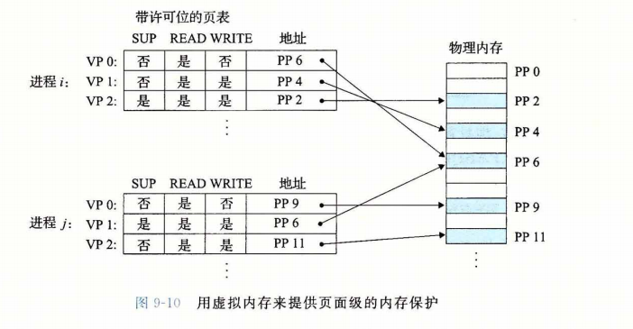
01 /虚拟内存——内存保护的工具
现代计算机必须要为操作系统提供控制手段来控制对内存系统的访问
系统需要限制用户进程的访问权限，如：
·不允许修改只读代码段
·不允许读和修改内核中的代码和数据结构
·不允许读或写其他进程的私有内存
·不允许修改任何与其他进程共享的虚拟页面
解决措施：
·提供独立的地址空间来区分不同进程的私有内存
·地址翻译机制可以以一种更自然的方式扩展到更好地访问控制，即给每个PTE添加三个许可位
其中：
·SUP为进程必须在内核（超级用户）模式下才能访问
·READ和WRITE是对读和写的访问限制
若指令违反了许可条件，则CPU会触发一个一般保护故障，并将控制传递给内核的异常处理程序，并报告“segmentation fault”

Slide 5
02
地址翻译实现
Part two

Slide 6
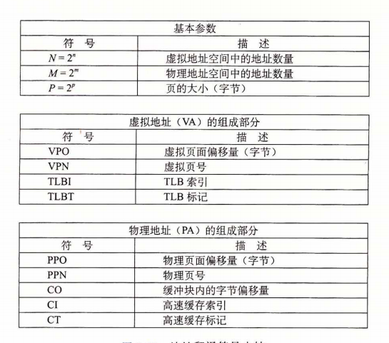
02 / 地址翻译——相关概念
形式上讲，地址翻译是一个N元素的虚拟地址空间（VAS）中的元素和一个M元素的物理地址空间（PAS）中元素的映射，即
MAP：VAS→PAS∪ø
·若虚拟地址A处的数据在PAS物理地址A’处，则MAP(A) = A’ ;（已缓存已分配页）
·若虚拟地址A处的数据不在物理内存中，则MAP(A) = ø;（未缓存的已分配页）
页表基址寄存器（PTBR），是CPU中的一个指向当前页表的控制寄存器

Slide 7
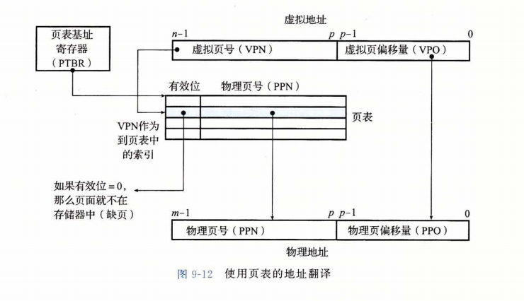
02 /地址翻译——相关概念
MMU利用页表实现地址翻译的映射
Notes:
先得到一个虚拟地址，利用虚拟地址的VPN选择PTE，将PTE的物理页号与Vpo串联起来，得到物理地址

Slide 8
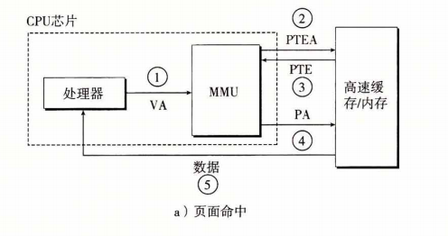
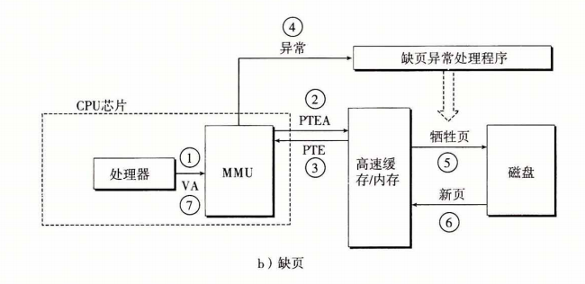
02 /地址翻译——简单实现
页面命中时CPU的执行步骤：
·处理器生成虚拟地址→MMU
·MMU生成PTE地址PTEA，高速缓存或主存请求得到
·高速缓存或主存返回PTE
·MMU构造物理地址，传给高速缓存或主存
·返回所请求的数据字给处理器
缺页故障时的执行步骤：
·1~3步同上
·PTE有效位为0，MMU触发异常调用异常处理程序
·找到牺牲页，若已经被修改，则换出到磁盘
·调入新的页面并更新PTE
·程序返回到原来的进程，再次执行缺页指令，命中

Slide 9
03
地址翻译优化
Part three

Slide 10
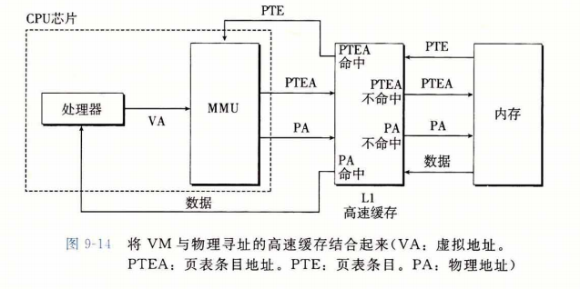
03 / 地址翻译——结合高速缓存和虚拟内存
虚拟地址or物理地址？
·大多数系统选择物理寻址，即地址翻译发生在高速缓存查找之前
·这使得多个进程同时在高速缓存中有存储块和共享来自相同虚拟页面的块
·无需处理保护问题，访问权限的检查是地址翻译过程的一部分
注意：页表条目可以缓存，像其他数据字一样
Notes:
地址翻译发生在高速缓存查找之前

Slide 11
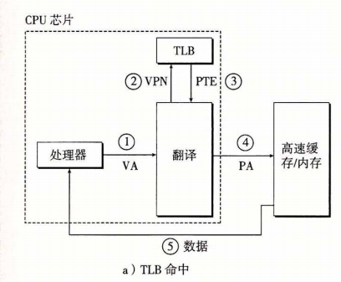
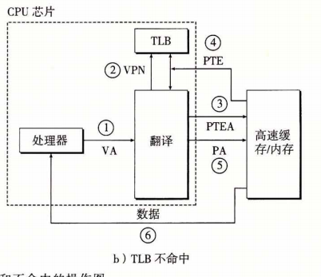
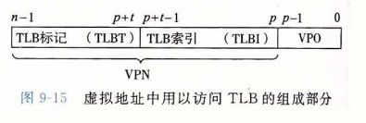
03 / 地址翻译——利用TLB加速地址翻译
MMU查阅一次PTE：
·若遇到缺页，则需要从内存中多取一次数据，代价是几十到几百个周期
·若PTE在L1中，则开销只需要1~2个周期。
为了尽可能消除这样的开销，MMU引入了一个关于PTE的小的缓存——快表（TLB）。
TLB是一个小的、虚拟寻址的缓存，每一行都保存着一个由单个PTE组成的块，并且由高度的相联度。
Notes:
地址翻译发生在高速缓存查找之前

Slide 12
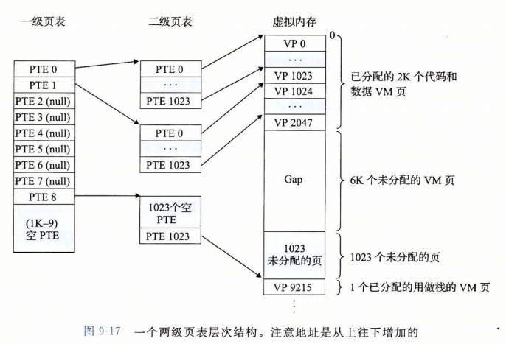
03 / 地址翻译——利用多级页表优化
前述做法只用一个单独的页表进行地址翻译，会导致即使引用一小部分的虚拟地址空间也总需要一个完整的页表驻留在内存，造成资源浪费。
解决方法：
·使用层次结构的页表。
·一级页表指向一个大小为4MB的片（chunk）
·二级页表负责映射一个4KB的虚拟内存界面。
优点：
·若一级页表为NULL，则二级页表不会存在，明显节约了空间
·只有一级页表是需要存在主存中的，虚拟内存系统可以在需要是创建，页面调度或调出二级页表，减少了主存的压力。
·只有最频繁使用的二级页表会存储在主存中。
Notes:
地址翻译发生在高速缓存查找之前

Slide 13
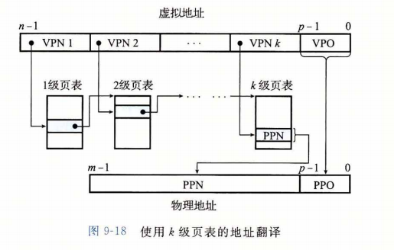
03 / 地址翻译——利用多级页表优化
K级页表层次结构，和二级结构类似
Notes:
地址翻译发生在高速缓存查找之前

Slide 14
04
实例
Part four

Slide 15
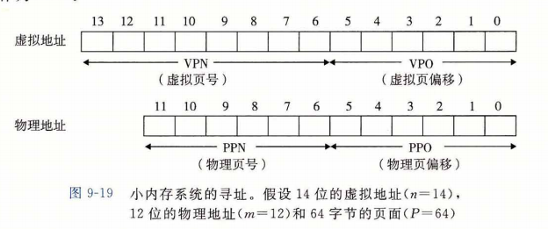
04 / 地址翻译——端到端的地址翻译实例
假设
·内存为按字节寻址
·内存访问是针对1字节的字的
·虚拟地址为14位长（n=14）
·物理地址位12位长（m=12）
·页面大小为64字节（P=64）
·TLB四路组相联，共有16个条目（t=4）
·L1 d-cache为物理寻址、直接映射的，行大小为4字节，共有16组（b=2，s=4）
由此可得出：
·共有2^8=256个PTE，取前16个做分析
·VPN为8位，PPN为6位
·VPO和PPO均为6位

Slide 16
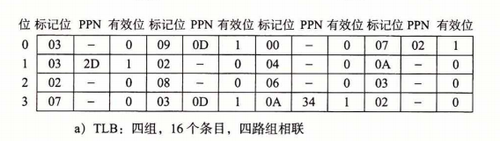
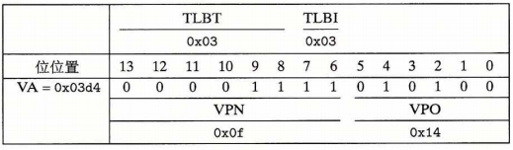
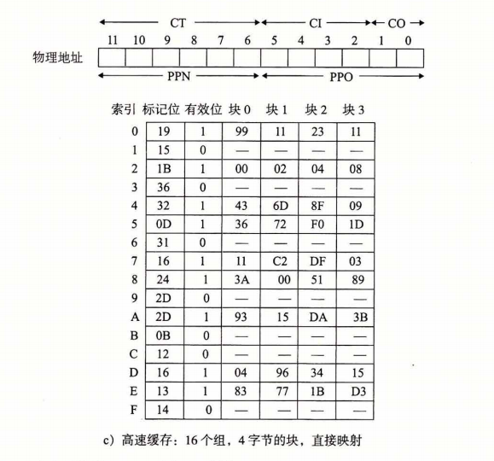
04 / 地址翻译——端到端的地址翻译实例
给定地址为0x3d4
那么根据从题干获取的数据就可以得出：
流程：
·获得VPN，再拆分VPN去TLB表中检查，若命中，则进一步取得PPN确定物理地址，再按照cache的分析方法即可
·若TLB中未找到，则再去页表中的PTE取出PPN
·若页表的PTE为无效的，则触发缺页故障，从内核调入合适的页面，重新加载指令
Notes:
先得到VPN，再拆分VPN去TLB表中找，若找得到就命中，进一步取得PPN确定物理地址，再按照cache的分析方法即可
若TLB中未找到，则再去页表中的PTE取出PPN
若页表的PTE为无效的，则触发缺页故障，从内核调入合适的页面，重新加载指令

Slide 17
04 / 地址翻译——18年期末题
在进行地址翻译的过程中，操作系统需要借助页表(Page Table) 的帮助。考虑一个32位的系统，页大小是4KB，页表项(Page Table Entry)大小是4字节(Byte)，如果不使用多级页表，常驻内存的页表一共需要 页。
·考察计算PTE数量。如果总地址长度为l，一页的大小为2^b，则PTE数量为2^(l-b)。如果PTE的大小为2^t，则一页可以存2^(b-t)个PTE。因此可知一共需要2^(l-b) / 2^(b-t) = 2^(l + t – 2b)页来存PTE。
·对于本题，l = 32, t = 2, b = 12。
·所以共需要1024页

Slide 18
2022
谢谢大家

